Slide 1
TPSIP 0922 - Projeto 782
Trabalho realizado por:
-Carlos do Bem
-Eduardo Pereira

Slide 2
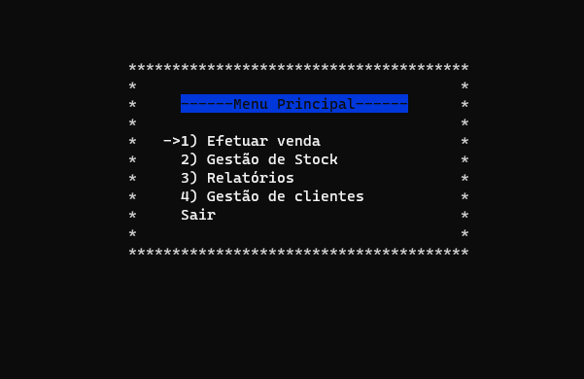
Menu Principal
Setas direcionais
Opção:
Realiza a venda
Menu de Stock
Menu de Relatórios
Menu de Clientes

Slide 3

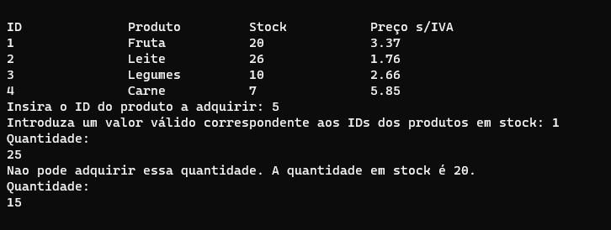
Opção 1 – Efetuar Venda

Slide 4

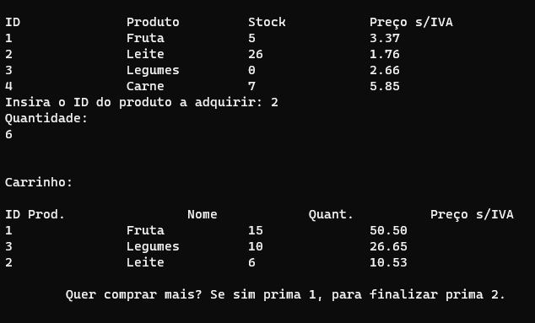
Opção 1 – Efetuar Venda
Resposta 1

Slide 5


Opção 1 – Efetuar Venda
Resposta 2

Slide 6
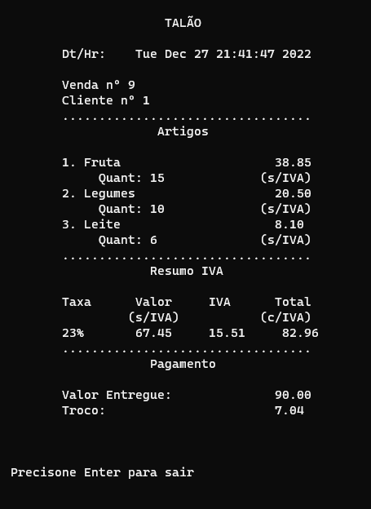
Opção 1 – Efetuar Venda (Talão)

Slide 7
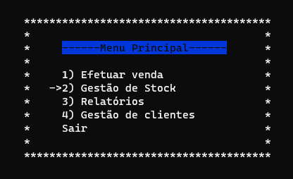
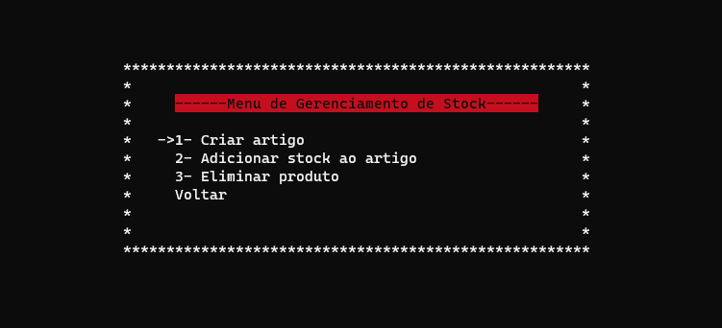
Opção 2 – Gestão de Stock

Slide 8
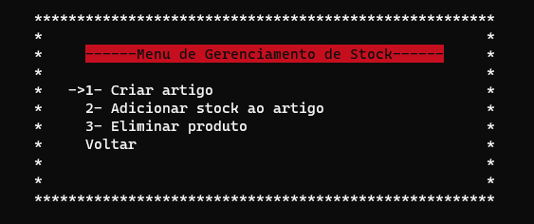
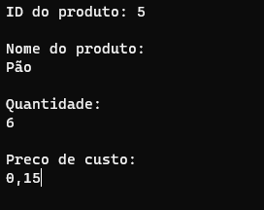

Gestão de Stock -> Criar artigo

Slide 9
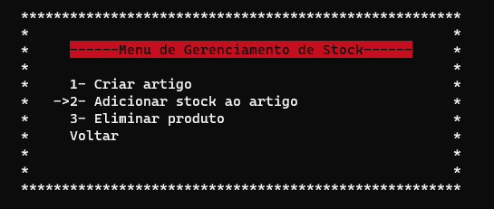



Gestão de Stock -> Adicionar stock ao artigo

Slide 10
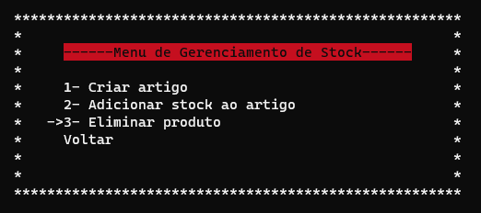


Gestão de Stock -> Eliminar Produto

Slide 11
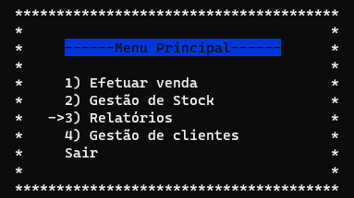
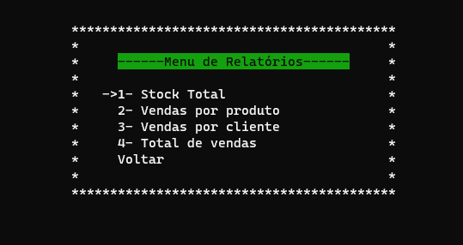
Opção 3 – Relatórios

Slide 12
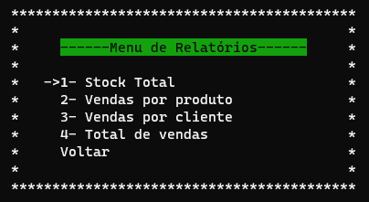

Relatórios -> Stock Total

Slide 13
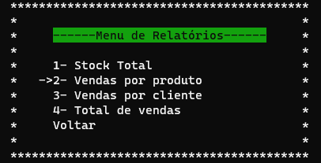


Relatórios -> Vendas por produto

Slide 14


Relatórios -> Vendas por Cliente

Slide 15
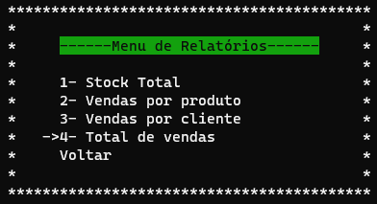
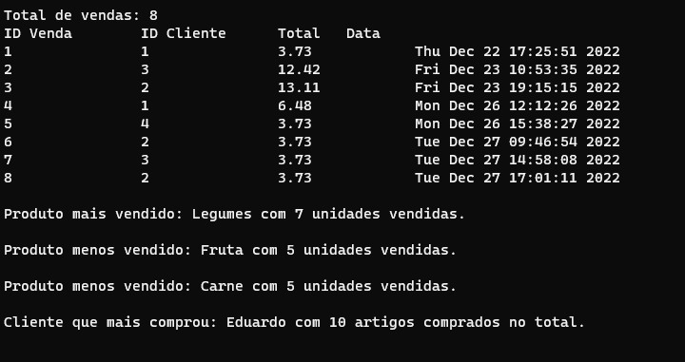
Relatórios -> Total de Vendas

Slide 16
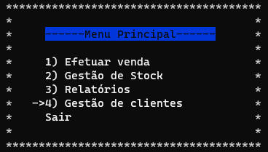
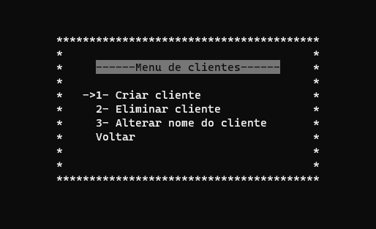
Opção 4 – Gestão de Clientes

Slide 17
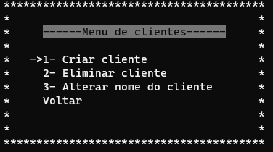
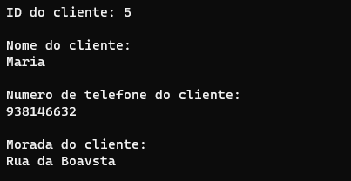
Gestão de Clientes -> Criar Cliente

Slide 18
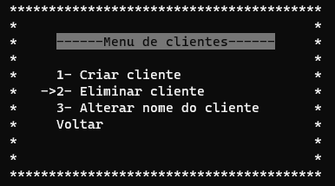

Gestão de Clientes -> Eliminar Cliente

Slide 19
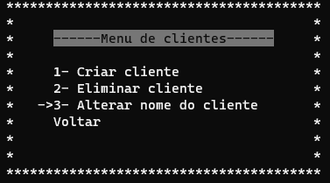


Gestão de Clientes -> Alterar nome do cliente

Slide 20
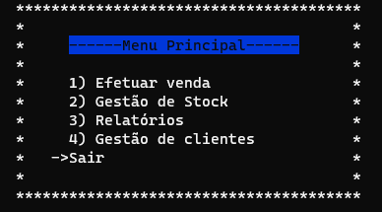
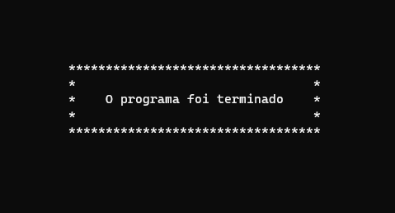
Opção Sair

